Slide 1


第八章 假设检验
1假设检验概述
2 正态总体均值的假设检验
3 正态总体方差的假设检验
4置信区间与假设检验之间的关系
5分布拟合检验
6假设检验问题的p值检验法

Slide 2
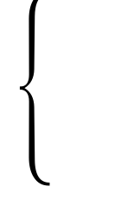
在本讲中，我们将讨论不同于参数估计的另一类重要的统计推断问题. 这就是根据样本的信息检验关于总体的某个假设是否正确.
这类问题称作假设检验问题 .
总体分布已知，
检验关于未知参数
的某个假设
参数假设检验
假设检验
非参数假设检验
总体分布未知时的
假设检验问题

Slide 3
8.1假设检验概述
一、基本概念
(一) 两类问题
1、参数假设检验
设总体X的分布类型已知, 但含有未知参数, 由观测值x₁, …, x_{n}检验假设
H₀：θ=θ₀；H₁：θ≠θ₀
2、非参数假设检验
总体分布X的分布类型未知, 由观测值x₁, …, x_{n}
检验假设H₀：F(x)=F₀(x;θ); H₁： F(x)≠F₀(x;θ)

Slide 4
(二) 概率反证法与小概率原理
下面我们用一例说明这个原则.
这里有两个盒子，各装有100个球.
…99个
…99个
99个红球
一个白球
99个白球
一个红球
另一盒中的白球和红球数
一盒中的白球和红球数

Slide 5
小概率事件在一次试验中基本上不会发生.
现从两盒中随机取出一个盒子，问这个盒子里是白球99个还是红球99个？

Slide 6
小概率事件在一次试验中基本上不会发生.
我们不妨先假设：这个盒子里有99个白球.
现在我们从中随机摸出一个球，发现是
此时你如何判断这个假设是否成立呢？

Slide 7
小概率事件在一次试验中基本上不会发生.
假设其中真有99个白球，则摸出红球的概率只有1/100，这是小概率事件.
小概率事件在一次试验中竟然发生了，不能不使人怀疑所作的假设.
这个例子中所使用的推理方法，可以称为
带概率性质的反证法
不妨称为概率反证法.

Slide 8
它不同于一般的反证法
一般的反证法要求在原假设成立的条件下导出的结论是绝对成立的，如果事实与之矛盾，则完全绝对地否定原假设.
概率反证法的逻辑是：如果小概率事件在一次试验中居然发生，我们就以很大的把握否定原假设.

Slide 9


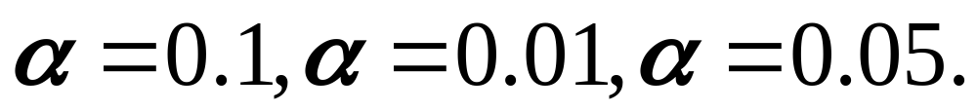
在假设检验中，我们称这个小概率为显著性水平，用 表示.
的选择要根据实际情况而定。
常取

Slide 10
(三) 单侧检验、双侧检验
双侧检验，它的舍弃域取在两侧;
单侧检验，它的舍弃域取在左侧或右侧 .
例1 某产品出厂检验规定: 次品率p不超过4%才能出厂. 现从一万件产品中任意抽查12件发现3件次品, 问该批产品能否出厂？如何检验？

Slide 11
(四) 检验法则与拒绝域
以样本(X₁, …, X_{n})出发制定一个法则, 一旦观测值(x₁, …, x_{n})确定后, 我们由这个法则就可作出判断是拒绝H₀还是接受H₁, 这种法则称为H₀对H₁的一个检验法则, 简称检验法。
样本观测值的全体组成样本空间S, 把S分成两个互不相交的子集C和C*, 即S=C∪C*, C∩C*=φ
假设当(x₁, …, x_{n}) ∈C时, 我们就拒绝H₀；当(x₁, …, x_{n}) ∈C*时, 我们就接受H₀。子集C⊂ S就称为检验的拒绝域(或临界域 )。

Slide 12
这一讲我们讨论对参数的假设检验 .
让我们先看一个双侧检验的例子.

Slide 13


罐装可乐的容量按标准应在
350毫升和360毫升之间.
生产流水线上罐装可乐不断地封装，然后装箱外运. 怎么知道这批罐装可乐的容量是否合格呢？
把每一罐都打开倒入量杯, 看看容量是否合于标准.
这样做显然不行！

Slide 14
通常的办法是进行抽样检查.
如每隔1小时，抽查n罐，得n个容量的值X₁，…，X_{n}，根据这些值来判断生产是否正常.
每隔一定时间，抽查若干罐 .
如发现不正常，就应停产，找出原因，排除故障，然后再生产；如没有问题，就继续按规定时间再抽样，以此监督生产，保证质量.

Slide 15
很明显，不能由n罐容量的数据，在把握不大的情况下就判断生产不正常，因为停产的损失是很大的.
当然也不能总认为正常，有了问题不能及时发现，这也要造成损失.
如何处理这两者的关系，假设检验面对的就是这种矛盾.

Slide 16
在正常生产条件下，由于种种随机因素的影响，每罐可乐的容量应在355毫升上下波动. 这些因素中没有那一个占有特殊重要的地位. 因此，根据中心极限定理，假定每罐容量服从正态分布是合理的.

Slide 17
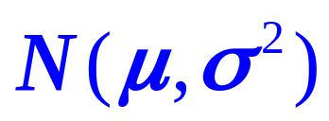

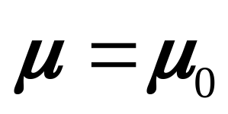

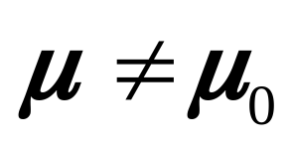
这样，我们可以认为X₁,…,X_{n}是取自正态
总体 的样本，
当生产比较稳定时，
是一个常数.
现在要检验的假设是：
H₀：
（ = 355）
它的对立假设是：
H₁：
称H₀为原假设（或零假设）；
称H₁为备选假设（或对立假设）.

Slide 18



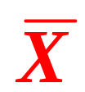
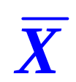
那么，如何判断原假设H₀ 是否成立呢？
由于 是正态分布的期望值，它的估计量是样本均值 ，因此可以根据 与 的差距
|
- |
来判断H₀ 是否成立.
当
|
- |
较小时，可以认为H₀是成立的；
当
- |
较大时，应认为H₀不成立，即
|
生产已不正常.
较大、较小是一个相对的概念，合理的界限在何处？应由什么原则来确定？

Slide 19
问题归结为对差异作定量的分析，以确定其性质.
差异可能是由抽样的随机性引起的，称为
“抽样误差”或 随机误差
这种误差反映偶然、非本质的因素所引起的随机波动.

Slide 20
然而，这种随机性的波动是有一定限度的，如果差异超过了这个限度，则我们就不能用抽样的随机性来解释了.
必须认为这个差异反映了事物的本质差别，即反映了生产已不正常.
这种差异称作
“系统误差”

Slide 21
问题是，根据所观察到的差异，如何判断它究竟是由于偶然性在起作用，还是生产确实不正常？
即差异是“抽样误差”还是“系统误差”所引起的？
这里需要给出一个量的界限 .

Slide 22
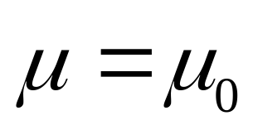


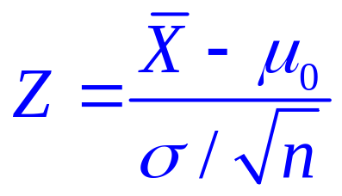
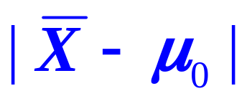
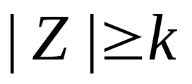
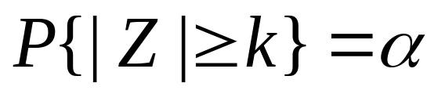
提出假设
H₀： = 355,
H₁： ≠ 355
由于 已知，故当H₀成立时，有
检验统计量
~ N(0,1)
它能衡量差异
大小且分布已知 .
拒绝域的形式为
，给定显著性水平
令

Slide 23
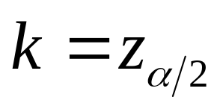
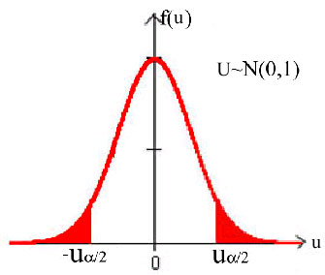
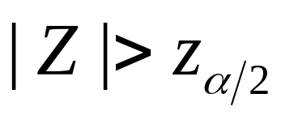
由分位数知识，可取
故拒绝域为：
C：
如果由样本值算得该统计量的实测值落入区域C，则拒绝H₀ ；否则，不能拒绝H₀ .

Slide 24
这里所依据的逻辑是：
如果H₀ 是对的，那么衡量差异大小的某个统计量落入区域 C(拒绝域) 是个小概率事件. 如果该统计量的实测值落入C，也就是说， H₀ 成立下的小概率事件发生了，那么就认为H₀不可信而否定它. 否则我们就不能否定H₀ （只好接受它）.

Slide 25
不否定H₀并不是肯定H₀一定对，而只是说差异还不够显著，还没有达到足以否定H₀的程度 .
所以假设检验又叫
“显著性检验”

Slide 26
显著性检验的思想和步骤：
(1)根据实际问题作出假设H₀与H₁；
(2)构造检验统计量, H₀真时分布已知；(抽样分布定理)
(3)给定显著性水平α的值, 令
P{拒绝H₀| H₀真} ≤ α, 求出拒绝域C;(分位数知识)
(4) 计算统计量的值, 若其值∈C, 则拒绝H₀, 否则接受H_{0.}

Slide 27


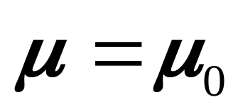
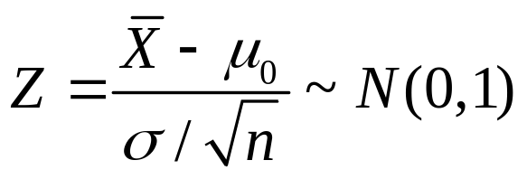

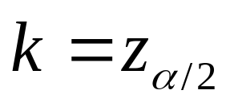
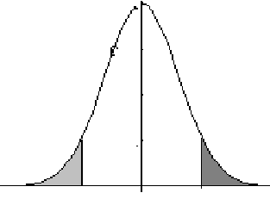
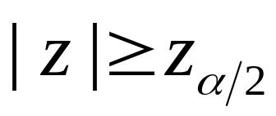

小结 如何确定双边检验的拒绝域
设总体为 ，
已知
假设
H₀：
H₁：
当H₀为真时,检验统计量
拒绝域的形式为|Z|≥k，令
由分位数知识可取
故该双侧检验的取拒绝域为：
Notes:
HGJHG

Slide 28
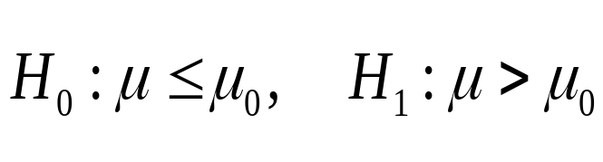
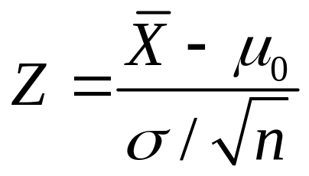


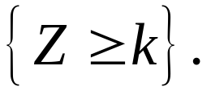
（五）右侧检验
⑴
检验统计量仍为
以
来估计 ,
当H₀为真时,
Z值不应太大, 若Z值过大，则应拒绝H₀.
因此,拒绝域形式应取为
k 究竟取多大？

Slide 29
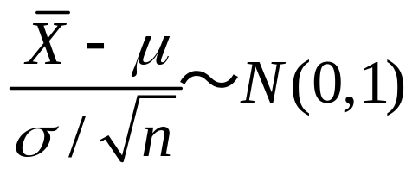
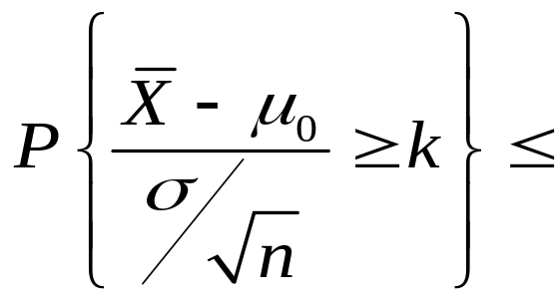
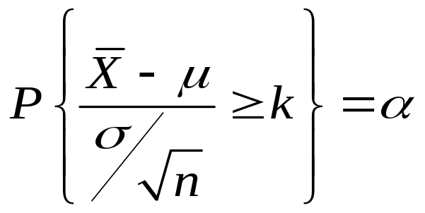


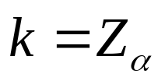
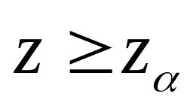
因为
且当H₀成立时，有下式成立
更是一个小概率事件
根据分位数定义知
因此该右侧检验的拒绝域为

Slide 30


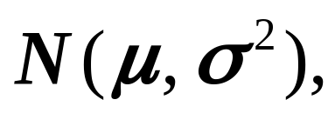


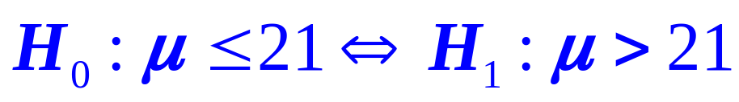
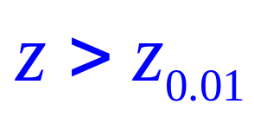
例2 某织物强力指标X的均值 =21公斤. 改进工艺后生产一批织物，今从中取30件，测得 =21.55公斤. 假设强力指标服从正态分布 且已知 =1.2公斤， 问在显著性水平 =0.01下，新生产织物比过去的织物强力是否有提高?
解:提出假设:
检验统计量为
拒绝域为
=2.33

Slide 31
代入 =1.2, n=30，并由样本值计算得统计
量Z的实测值
落入拒绝域
Z=2.51>2.33
故拒绝原假设H₀ .
自主学习P182 例2，把步骤补充完整

Slide 32

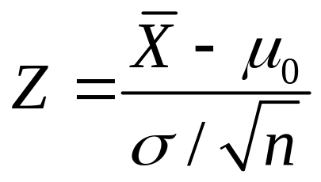
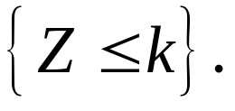
（六）左侧检验
检验统计量仍为
当H₀为真时,
以
来估计 ,
Z值不应过小, 若Z值过小，则应拒绝H₀.
因此,拒绝域形式应取为
k 究竟取多大？

Slide 33

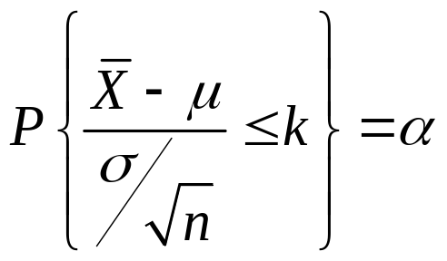



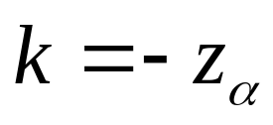
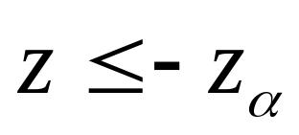
因为
且当H₀成立时，有下式成立
更是一个小概率事件
根据分位数定义知
因此我们得到：
拒绝域为

Slide 34
练习 某厂生产的合金强度服从 ，其中的设计值θ 为不低于110(Pa)。为保证质量，该
厂每天都要对生产情况做例行检查，以判断生
产是否正常进行,即该合金的平均强度不低于110(Pa)。某天从生产中随机抽取25块合金，
测得强度值为x₁, x₂ , …, x₂₅，其均值为 (Pa)，问当日生产是否正常？α＝0.05

Slide 35
(七) 检验的两类错误
由于作出结论的依据是下述
小概率原理
不是一定不发生
小概率事件在一次试验中基本上
不会发生 .

Slide 36
称 H₀真而被拒绝的错误为第一类错误或弃真错误；称 H₀假而被接受的错误为第二类错误或取伪错误。
记 α=p{拒绝H₀| H₀真}; β=p {接受H₀| H₀假}
奈曼—皮尔逊 (Neyman—Pearson)提出了一个原则：
“在控制犯第一类错误的概率不超过指定值α的条件下, 尽量使犯第二类错误 β小”按这种法则做出的检验称为“显著性检验”, α称为显著性水平或检验水平。

Slide 37

如果H₀成立，但统计量的实测值落入否定域，从而作出否定H₀的结论，那就犯了“弃真”的错误 .
如果H₀不成立，但统计量的实测值未落入否定域，从而没有作出否定H₀的结论，即接受了错误的H₀，那就犯了“采伪”的错误 .
请看下表

Slide 38


假设检验的两类错误
实际情况
决定
H₀为真
H₀不真
拒绝H₀
第一类错误
正确
接受H₀
正确
第二类错误
犯两类错误的概率:
P{拒绝H₀|H₀为真}= ,
P{接受H₀|H₀不真}= .
显著性水平 为犯第一类错误的概率.

Slide 39
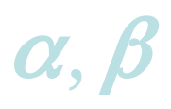


实验演示 两类错误的概率间的关系
两类错误是互相关联的， 当样本容量固定时，一类错误概率的减少导致另一类错误概率的增加.
要同时降低两类错误的概率 ，或者要在 不变的条件下降低 ，需要增加样本容量.

Slide 40
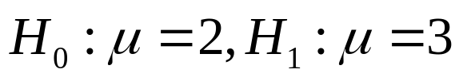

补充 例3 设X₁,X₂,…,X_{n}是来自N(μ,1)的样本，考虑检验问题
若检验拒绝域为
（1）当n=20时，求检验犯两类错误的概率；
（2）为使犯第二类错误的概率β≤0.01，问n
最小取多少？

Slide 41
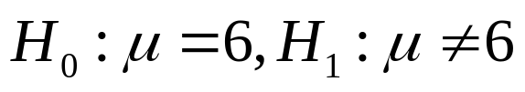

挑战题：
设X₁,X₂,…,X₁₆是来自N(μ,4)的样本，
考虑检验问题
若检验拒绝域为
（1）求c使得检验的显著性水平为0.05；
（2）求检验在μ＝6.5处所犯第二类错误的概率β.

Slide 42
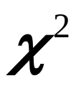
一般说来，按照检验所用的统计量, 分为
Z 检验 用正态分布
t 检验 用 t 分布
检验
用
分布
F 检验 用 F分布
在大样本的条件下，若能求得检验统计量的
极限分布，依据它去决定临界值.

Slide 43
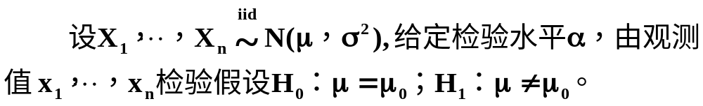
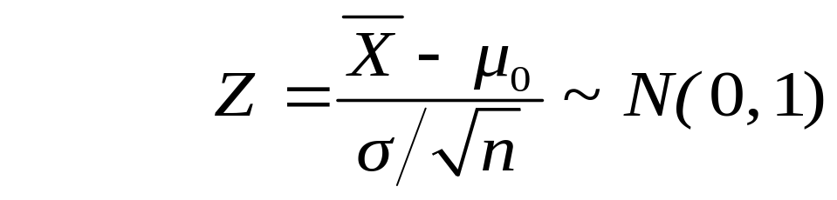
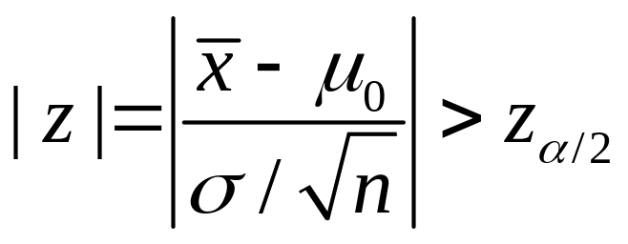
8.2 正态总体均值的假设检验
一、单正态总体均值的假设检验
1、σ²已知的情形---Z检验法
对于假设H₀：μ=μ₀；H₁：μ≠μ₀, 构造
拒绝域为

Slide 44
例1 某百货商场的日销售额服从正态分布，去年的日均销售额为53.6万元，方差为36.今年随机抽查了10个日销售额，数据如下：
57.2， 57.8， 58.4， 59.3， 60.7， 71.3， 56.4， 58.9， 47.5， 49.5
根据经验，今年日销售额的方差没有变化.问：今年的日平均销售额与去年相比有无显著性变化（α=0.05）？

Slide 45
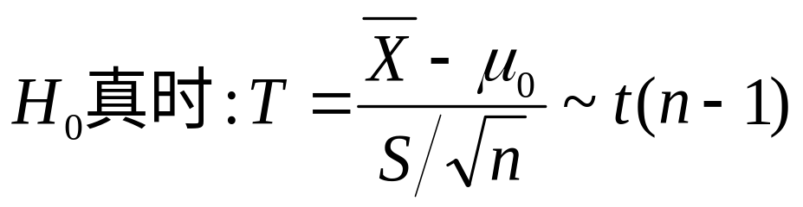
2、σ²未知的情形
双边检验:对于假设
H₀：μ=μ₀；H₁：μ≠μ₀
－t_{α/2}(n−1)
t_{α/2}(n−1)
由P{|T|≥t_{α/2}(n −1)} =α,
得水平为α的拒绝域为
|t|≥t_{α/2}(n−1),

Slide 46
例2 某批矿砂的5个样品中的镍含量，经测定为（%）
3.25 3.27 3.24 3.26 3.24
设测定值总体服从正态分布，但参数均未知，问在
α=0.01下能否接受假设：这批矿砂的镍含量的均值为3.25？

Slide 47
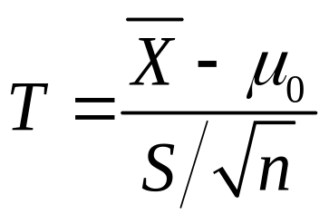

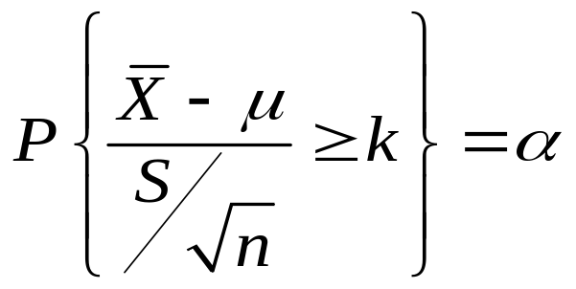
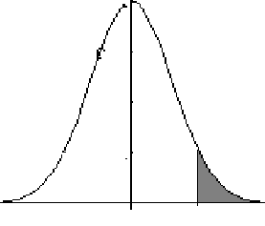

·右边检验
H₀： μ≤μ₀ ；H₁：μ >μ₀,
检验统计量仍为
H₀为真时
由分位数知k= t_{α}(n−1)
得水平为α的拒绝域为
t≥t_{α}(n−1)

Slide 48


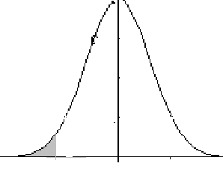
·左边检验
H₀： μ≥μ₀ ；H₁：μ <μ₀,
检验统计量仍为
H₀为真时
由分位数知k= －t_{α}(n−1)
t≤－t_{α}(n−1)
得水平为α的拒绝域为

Slide 49
单侧检验 详见P₁₈₉表8－1
自主学习： P₁₈₄例1
讨论：如果改为左侧检验，与课本的结论是否一致？
例3 习题第4题 思考如何提出原假设和备择假设

Slide 50
练习1 某厂生产镍合金线，其抗拉强度的均值为10620 (kg/mm²)今改进工艺后生产一批镍合金线，抽取10根,测得抗拉强度(kg/mm2)为: 10512, 10623, 10668, 10554, 10776, 10707, 10557, 10581, 10666, 10670. 认为抗拉强度服从正态分布,取α=0.05 ,问新生产的镍合金线的抗拉强度是否比过去生产的合金线抗拉强度要高?

Slide 51
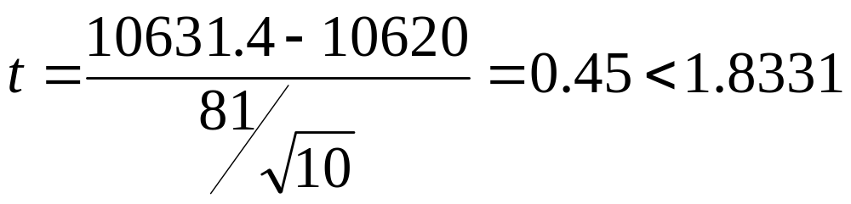
解:H₀：μ≤10620；H₁：μ>10620
拒绝域为
t ≥t_{0.05}(9)=1.8331
这里
接受H₀

Slide 52
EX2 设正品镍合金线的抗拉强度服从均值不低于10620 (kg/mm²)的正态分布, 今从某厂生产的镍合金线中抽取10根,测得平均抗拉强度10600 (kg/mm²) ,样本标准差为80.问该厂的镍合金线的抗拉强度是否不合格? (α=0.1)

Slide 53
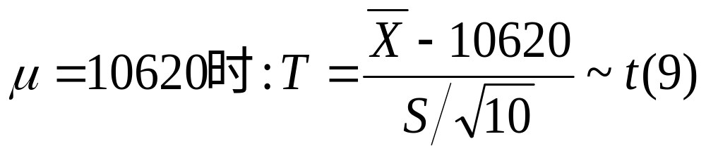

解:H₀：μ≥10620；H₁：μ<10620
拒绝域为
t ≤ - t_{0.1}(9) =-1.383
这里
故接受H₀

Slide 54




二、双正态总体均值差的假设检验(独立样本t检验)

Slide 55



而对应的单边问题
拒绝域为
拒绝域为

Slide 56
例4 比较甲,乙两种安眠药的疗效。将20名患者分成两组,每组10人.其中10人服用甲药后延长睡眠的时数分别为1.9, 0.8, 1.1, 0.1, -0.1, 4.4, 5.5, 1.6, 4.6, 3.4;另10人服用乙药后延长睡眠的时数分别为0.7, -1.6, -0.2, -1.2, -0.1, 3.4, 3.7, 0.8, 0.0, 2.0.若服用两种安眠药后增加的睡眠时数服从方差相同的正态分布.试问两种安眠药的疗效有无显著性差异?(α=0.10)

Slide 57


.
拒绝域为
t
≥
t
(
18
)
=
1
.
7341
.
0
.
05

Slide 58







这里:
拒绝H_{0，}
即认为两种安眠药的疗效有显著性差异.
演示用Excel 进行独立样本t 检验
自主学习 P₁₈₅ 例2

Slide 59





三、双正态总体均值差的假设检验(配对样本t检验)
记
检验统计量为
从而拒绝域为
例5 习题 第8题
作业 习题 第2、5、6、10题

Slide 60






一、单总体方差的假设检验
8.3 正态总体方差的假设检验
假定μ未知, 双边检验:对于假设

Slide 61



得水平为α的拒绝域为

Slide 62
例1 设用过去的铸造方法, 零件强度服从正态分布, 其标准差为1.6(kg/mm2).为了降低成本, 改变了铸造方法, 测得用新方法铸出的零件强度如下:
51.9, 53.0, 52.7, 54.1, 53.2, 52.3,
52.5 , 51.1, 54.7
问改变方法后零件的方差是否发生显著变化(取显著水平α = 0.05)?

Slide 63




二、两个正态总体方差比的检验
由于
取检验统计量为

Slide 64




当H₀为真时,
应在1附近取值,
当
的取值偏大或偏小时,
原假设可能有问题.
拒绝域的形式为
F_{α/2}
F_{1−α/2}
所拒绝以域为：

Slide 65




单侧检验
⑴
拒绝域为
⑵
拒绝域为

Slide 66






例2 某机床厂某日从两台机器所加工的同一种零件中,分别抽若干个样品测量零件尺寸,得
第一台机器 15.0 14.5 15.2 15.5 14.8 15.1 15.2 14.8
第二台机器 15.2 15.0 14.8 15.2 15.0 15.0 14.8 15.1 14.8
设零件尺寸服从正态分布,问第二台机器的加工精度是否比第一台机器的高？（取 ）
解 设两台机器所加工的零件的尺寸分别为
.
本题是要在显著性水平
下检验:

Slide 67




⑵ 检验统计量
经计算得
⑶ 拒绝域为
查表得
⑷ 判断
故拒绝H_{0，}接受H₁
可以认为第二台机器的加工精度比第一台机器的高.

Slide 68
例3 有甲乙两种机床,加工同样产品,从这两台机床加工的产品中 随 机 地 抽 取 若 干 产品,测得产品直径为(单位:mm):
甲: 20.5, 19.8,19.7, 20.4, 20.1, 20.9, 19.6, 19.9.
乙: 19.7, 20.8, 20.5, 19.8, 19.4, 20.6, 19.2.
假定甲,乙 两台机床的产品直径都服从正态分布,试比较甲,乙两台机床加工的精度有无显著差异? (α=0.05 )

Slide 69


解:
拒绝域为F≤F_{1−0.025}(7, 6)=1/5.12=0.1953
或F≥F_{0.025}(7, 6)=5.7
这里:
故接受H₀
作业: 本章习题 第11,17题

Slide 70
§8.4置信区间与假设检验之间的关系
设 是来自正态总体 的样本，现在σ 未知场合讨论关于均值μ 的检验问题。
1.考虑双侧检验问题:
可以验证“正态均值μ 的1-α 双侧置信区间”与
双侧检验 的接受域是一一对应的.

Slide 71

因此双侧检验中是否接受H₀,等价于观察μ₀是否落在μ的1－α双侧置信区间内.

Slide 72
检验的结果除了与被检验值μ₀偏离真值μ的程度有关外，也与样本容量n的大小有一定关系。n越小，上述置信区间就越宽，μ₀也就越容易落在这个区间内(即越易接受H₀)；反之，n越大，置信区间就越窄，μ₀也就越不容易落在该区间内(即越易拒绝H₀)。
在实际应用中，如果样本容量n很大，则可以考虑选择比较小的显著性水平，从而适当增加拒绝原假设的难度。
对于过大的n，哪怕μ₀对真值μ只有微小的偏离，检验的结果也很有可能拒绝H₀：μ=μ₀，但这只是表明μ₀与真值μ之间存在统计意义上的差异，也许这点差异在科学意义上是无关紧要的，即并不是科学意义上的差异。与此相反，对于过小的n，往往很难拒绝H₀。因此，对于过大或过小的n，进行假设检验未必有什么实际意义。

Slide 73


2.对于右侧检验
因此右侧检验中是否接受H₀,等价于观察μ₀是否落在μ的1－α下侧置信区间 内.

Slide 74


3.对于左侧检验
因此左侧检验中是否接受H₀,等价于观察μ₀是否落在μ的1－α上侧置信区间 内.

Slide 75
§8.6 分布拟合检验

Slide 76


3. 皮尔逊定理
4.小结

Slide 77





说明
(1)在这里备择假设H₁可以不必写出.
则上述假设相当于
则上述假设相当于

Slide 78




Slide 79





3.皮尔逊定理
定理
注意

Slide 80





例1
把一颗骰子重复抛掷 300 次, 结果如下:
试检验这颗骰子的六个面是否匀称?
解
H₀: 这颗骰子的六个面是匀称的.
X 表示抛掷这骰子一次所出现的点数

Slide 81










所以拒绝 H₀,
认为这颗骰子的六个面不是匀称的.

Slide 82





在一试验中, 每隔一定时间观察一次由某种铀所放射的到达计数器上的 粒子数, 共观察了100次, 得结果如下表:
例2
解

Slide 83





由最大似然估计法得
根据题目中已知表格,
具体计算结果见下页表 ,

Slide 84





















例2的
拟合检验计算表
 | 1 5 16 17 26 11 9 9 2 1 2 1 0 | 0.015 0.063 0.132 0.185 0.194 0.163 0.114 0.069 0.036 0.017 0.007 0.003 0.002 | 1.5 6.3 13.2 18.5 19.4 16.3 11.4 6.9 3.6 1.7 0.7 0.3 0.2 | 19.394 15.622 34.845 7.423 7.105 11.739
6
0.078
4.615
5.538
6
0.065
=106.281

Slide 85

故接受 H₀, 认为样本来自泊松分布总体.

Slide 86


自1965年1月1日至1971年2月9日共2231天中,全世界记录到里氏震级4级和4级以上地震共162次, 统计如下:
例3
(X 表示相继两次地震间隔天数, f 表示出现的频数)
试检验相继两次地震间隔天数 X 服从指数分布.

Slide 87





由最大似然估计法得
X 为连续型随机变量,
(见下页表)

Slide 88










例3的
拟合检验计算表
 | 50 31 26 17 10 8 6 6 8 | 0.2788 0.2196 0.1527 0.1062 0.0739 0.0514 0.0358 0.0248 0.0568 | 45.1656 35.5752 24.7374 17.2044 11.9718 8.3268 5.7996 4.0176 9.2016 | 55.3519 27.0132 27.3270 16.7980 8.3530 7.6860 6.2073 14.8269
13.2192
=163.5633

Slide 89


故在水平 0.05 下接受 H₀ ,
认为样本服从指数分布.

Slide 90

例4
下面列出了84个依特拉斯坎人男子的头颅的最大宽度(mm), 试验证这些数据是否来自正态总体?
141 148 132 138 154 142 150 146 155 158
150 140 147 148 144 150 149 145 149 158
143 141 144 144 126 140 144 142 141 140
145 135 147 146 141 136 140 146 142 137
148 154 137 139 143 140 131 143 141 149
148 135 148 152 143 144 141 143 147 146
150 132 142 142 143 153 149 146 149 138
142 149 142 137 134 144 146 147 140 142
140 137 152 145

Slide 91


解
所求问题为检验假设
由最大似然估计法得
(见下页表)

Slide 92







例4的
拟合检验计算表
 | 1 4 10 33 24 9 3 | 0.0087 0.0519 0.1752 0.3120 0.2811 0.1336 0.0375 | 0.73 4.36 14.72 26.21 23.61 11.22 3.15 | 6.79 41.55 24.40 10.02 =87.67
5.09
4.91
14.37
在 H₀ 为真的前提下,
X 的概率密度的估计为

Slide 93





故在水平 0.1 下接受 H₀, 认为样本服从正态分布.

Slide 94





一农场10年前在一鱼塘里按如下比例 20 : 15 : 40 : 25 投放了四种鱼: 鲑鱼、鲈鱼、竹夹鱼和鲇鱼的鱼苗. 现在在鱼塘里获得一样本如下:
例5
检验各鱼类数量的比例较 10 年前是否有显著改变?
解
根据题意需检验假设:H₀=各鱼类数量较10年前没有显著改变.
所需计算列表如下

Slide 95










例5 的
拟合检验计算表
 | 132 100 200 168 | 0.20 0.15 0.40 0.25 | 120 90 240 150 | 145.20 111.11 166.67 188.16 =611.14
故拒绝 H₀ ,认为各鱼类数量之比较 10 年前有显著改 变 .

Slide 96

4.小结
皮尔逊定理

Slide 97




拓展题
新药起作用的平均时间间隔为 .
原止痛片起作用的平均时间间隔为 .
验证：新药起作用的时间间隔较原止痛片至少缩 短一半。
也就是

Slide 98








构造检验统计量
由于
取检验统计量为

Slide 99




当H₀为真时, 的取值不会太大,
因此当 的取值较大时拒绝H₀.
确定k，使得

Slide 100






更是一个小概率事件
拒绝域为

Slide 101
§8.8 假设检验问题的 p 值检验法
引例 某厂生产的合金强度服从 ，其中的设计值θ 为不低于110(Pa)。为保证质量，该
厂每天都要对生产情况做例行检查，以判断生
产是否正常进行,即该合金的平均强度不低于110(Pa)。某天从生产中随机抽取25块合金，
测得强度值为x₁, x₂ , …, x₂₅，其均值为 (Pa)，问当日生产是否正常？

Slide 102
显著性水平
拒绝域
统计量的值u=－2.25
α =0.05
z≤－1.645
拒绝H₀
α =0.025
z ≤ －1.96
拒绝H₀
α =0.01
z ≤ －2.33
接受H₀
α =0.005
z ≤ －2.58
接受H₀
我们看到，不同的α 有不同的结论。
讨论P213 例1 右侧检验的情形

Slide 103
P值是统计量比所得观测值更为
极端的概率，即尾部概率.
定义 在一个假设检验问题中，利用观测
值能够做出拒绝原假设的最小显著性水平称为检验的p 值。

Slide 104
如果α ≥ p，则在显著性水平α 下拒绝 H₀；
如果α < p，则在显著性水平α 下保留 H₀.
p值越小，拒绝原假设的理由越充分.
拓展：写出表8－1中假设检验的p值？？
作业： 习题第32（1）（2）（3）

